Slide 1
Ppt 일부 추출 본

Slide 2
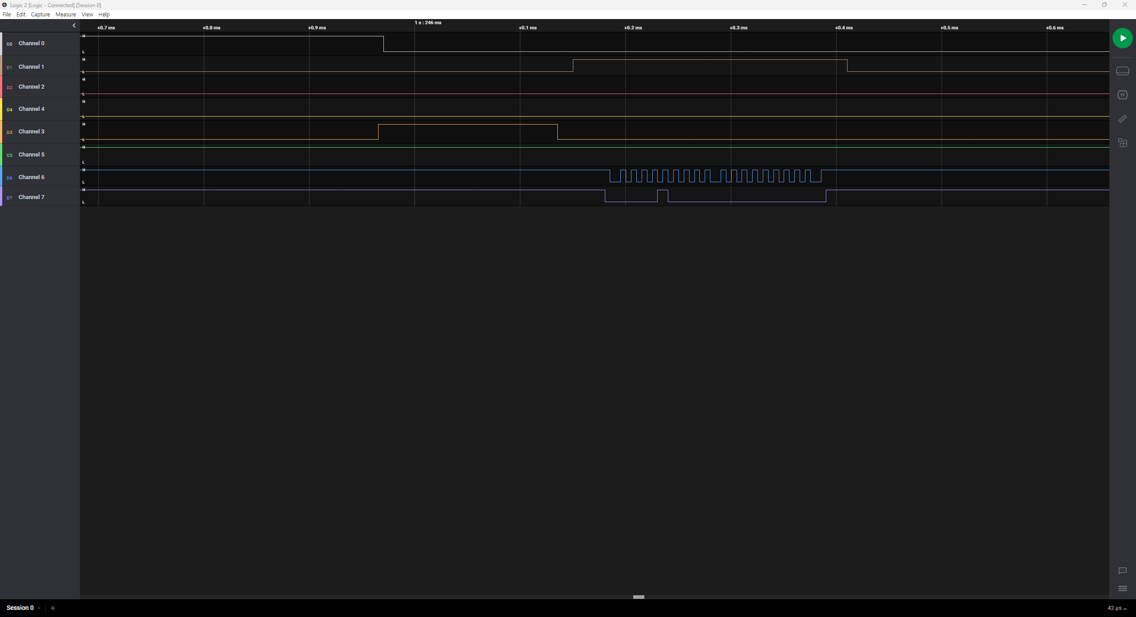
I2C파형 분석
I2C통신 작동
MsTimer2 작동

Slide 3
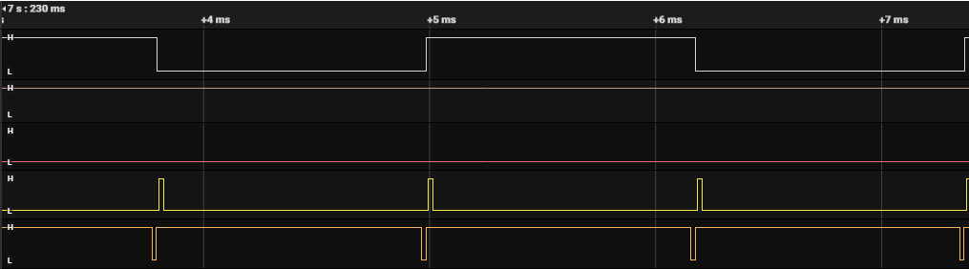
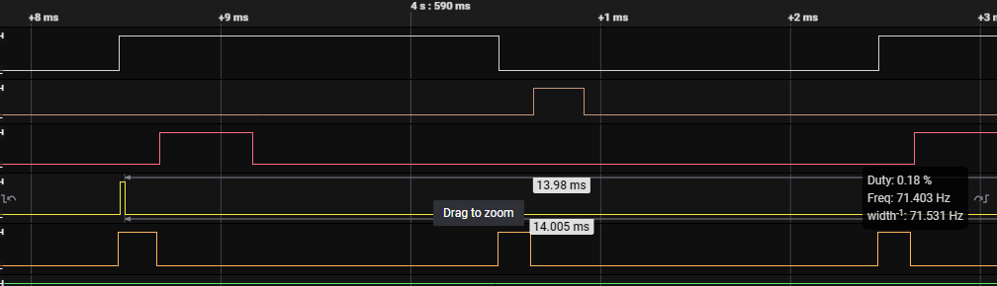
I2C파형 분석
1ms일시:
I2C코드작동X
2ms일시:
I2C코드작동O

Slide 4
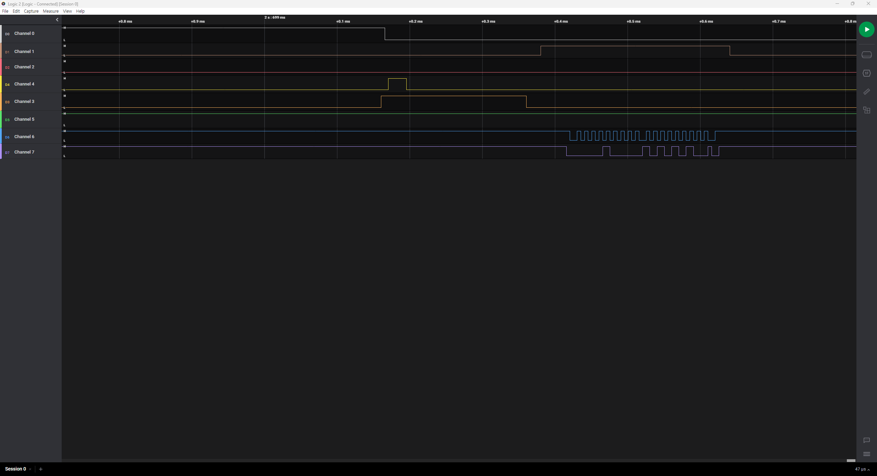
I2C파형 분석
I2C데이터 보내는 신호

Slide 5
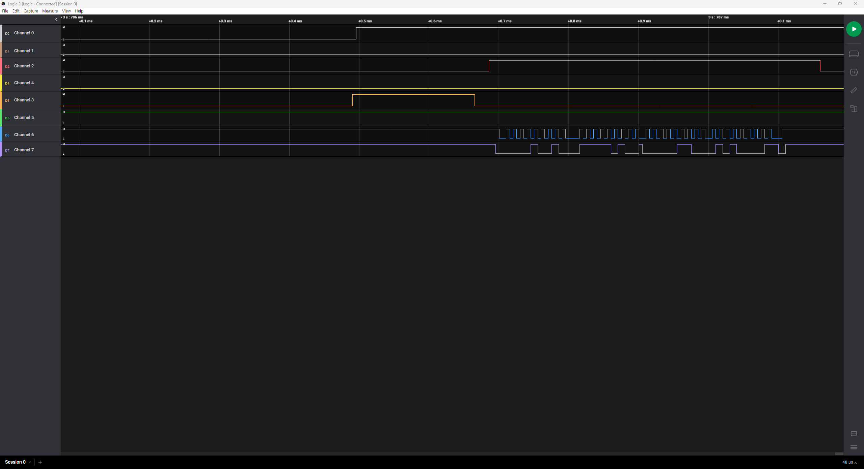
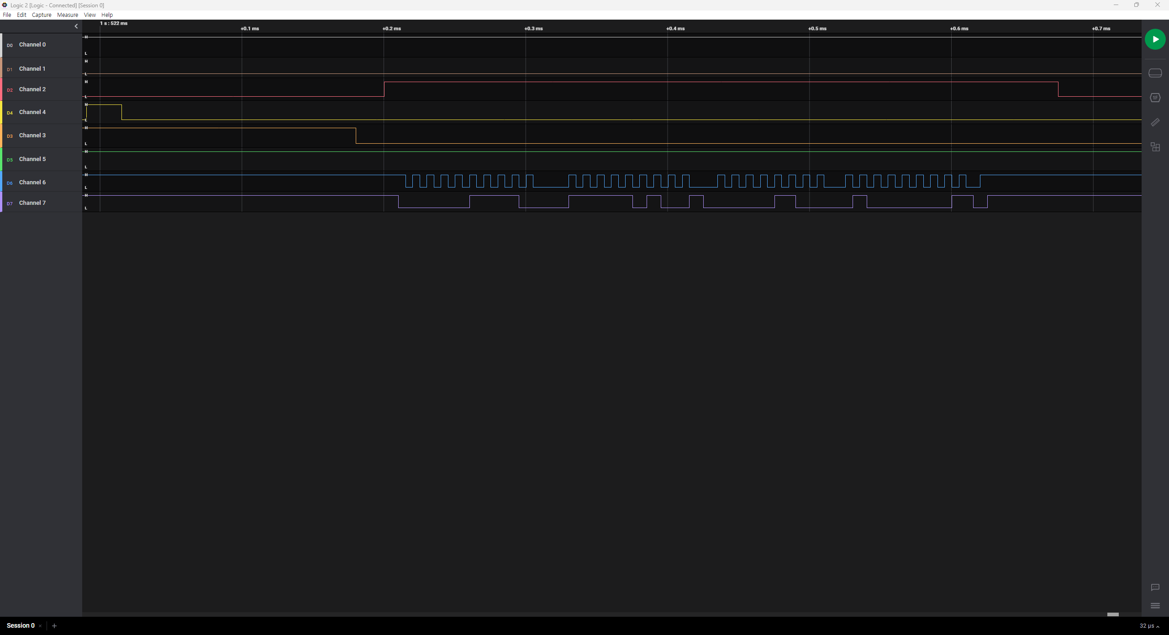
I2C파형 분석
I2C데이터 보내는 신호의 주소

Slide 6
I2C파형 분석
4
3
5
2
4
2
1
1
2
1
1
1
1
0000111(7bit)
서버번호:7
읽기
0000011(7bit)
0000110(7bit)
6
0110101(7bit)
53

